Slide 1


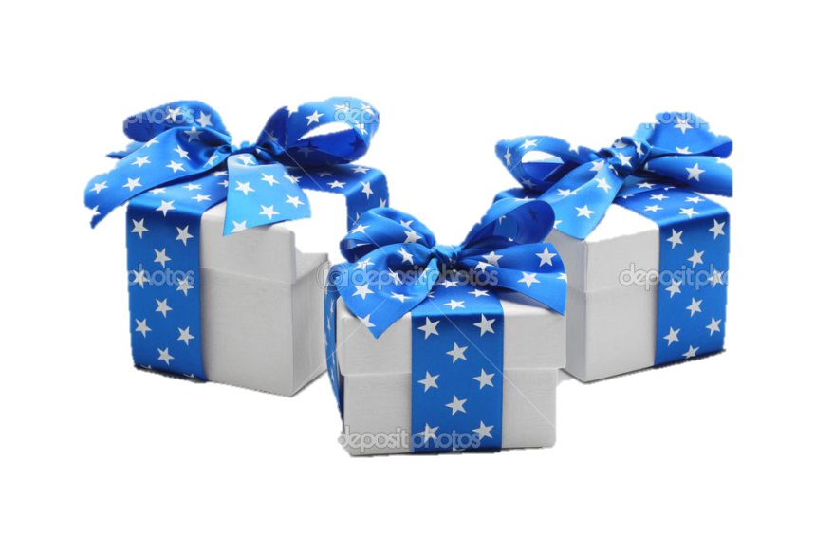
Khởi động
Trò chơi
“Hộp quà may mắn”

Slide 2
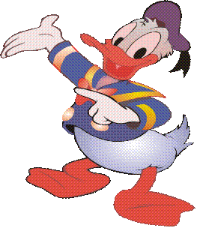

LUẬT CHƠI
Có 5 hộp quà bí mật, mỗi hộp quà có một câu hỏi.Để mở
được các hộp quà đó các em sẽ phải trả lời các câu hỏi
tương ứng. Bạn nào trả lời nhanh và đúng nhất vào bảng
con sẽ nhận được phần thưởng trong mỗi hộp quà.

Slide 3


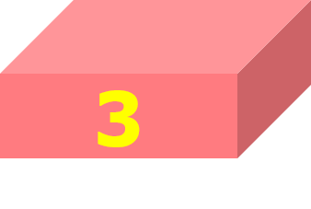
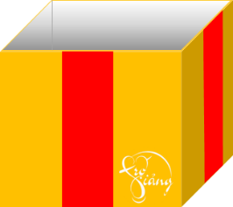



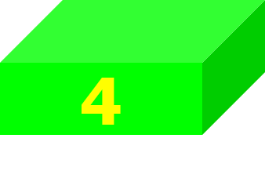


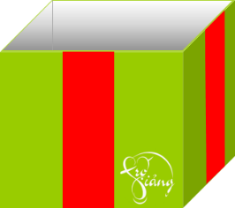
Notes:
Bấm vào nắp hộp quà sẽ mở ra câu hỏi tương ứng nhấp chuột trái sẽ hiện đáp án, bấm vào hộp quà sẽ mở xem được quà gì. Bấm Quay về sẽ về slide 39. Nhấp chuột trái vào thân hộp, hộp quà sẽ biến mất. Sau khi mở xong 5 hộp quà ấn mũi tên bên phải để đến slide hướng dẫn về nhà

Slide 4
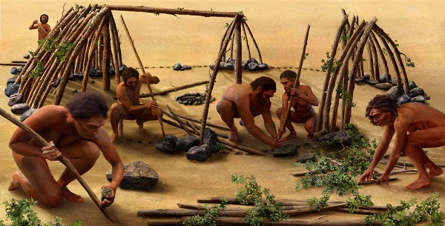
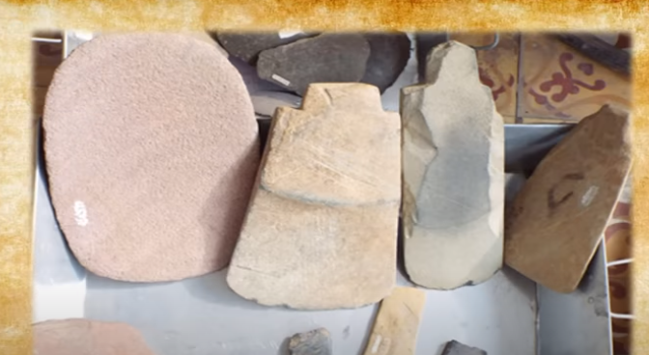

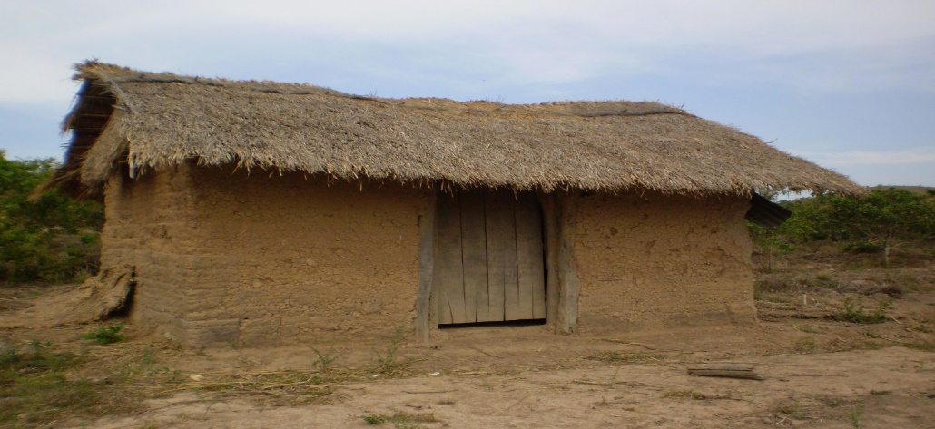
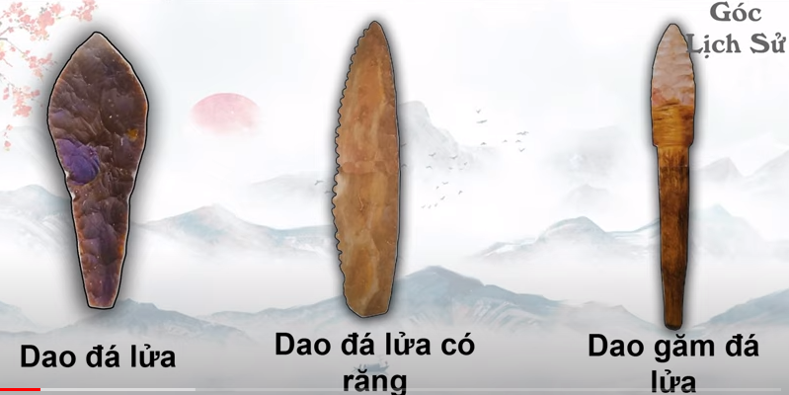



Câu 1. Các đồ dùng, dụng cụ lao động thời xưa làm từ:
Đáp án: D
Trở Về
Một chiếc thước kẻ
A. Gỗ
B. Đá
C. Đất
D. Cả ba phương án A,B,C
Notes:
Ấn vào chữ trở về để chọn hộp quà

Slide 5
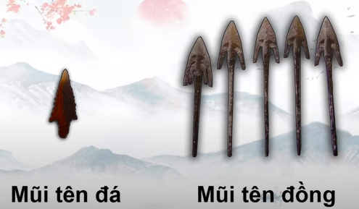
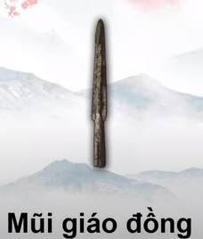
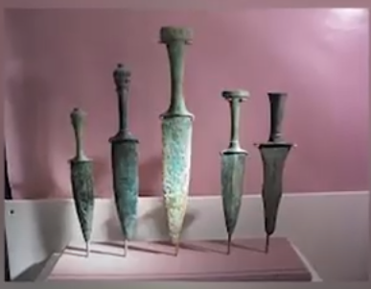
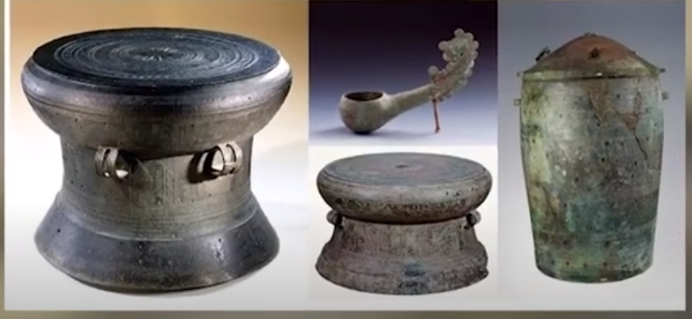
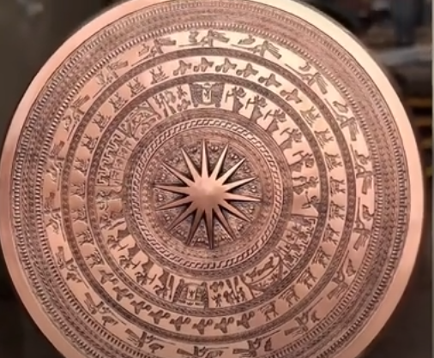
Câu 2. Đồ dùng sau làm từ vật liệu
Trở về
Một tràng pháo tay
A. Gỗ
B. Đá
C. Đồng
D. Đất
Notes:
Ấn vào chữ trở về để chọn hộp quà

Slide 6
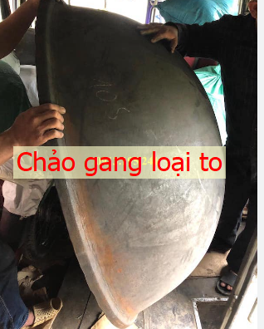
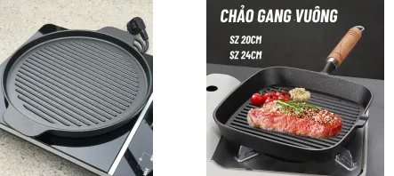
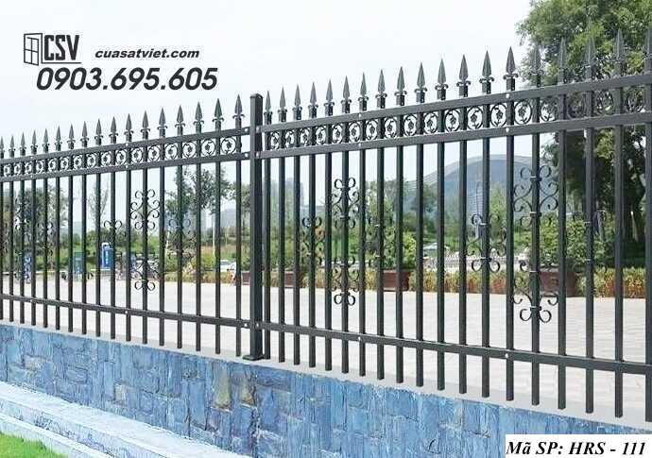
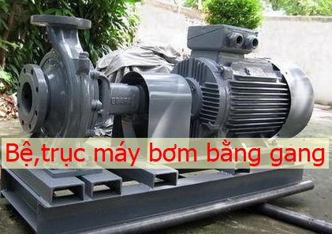
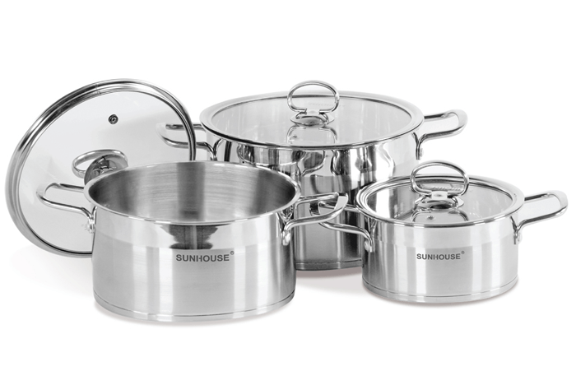
Câu 3. Đồ dùng sau làm từ vật liệu
Trở về
A. Gang
Một chiếc bút chì
B. Thép
C. Inox
D. Cả A,B,C
Notes:
Ấn vào chữ trở về để chọn hộp quà

Slide 7
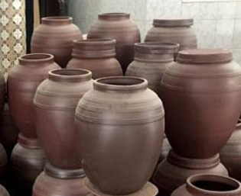
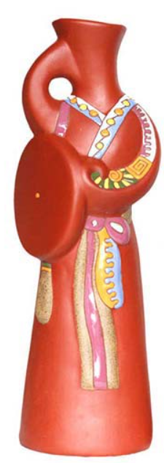
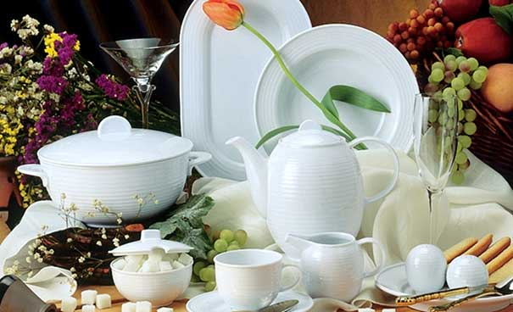
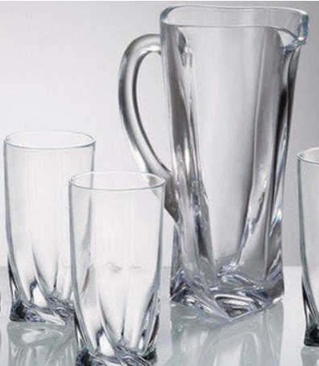
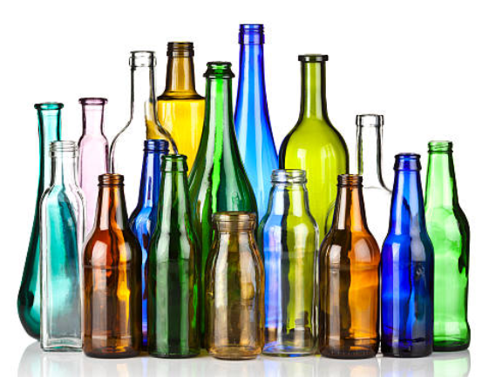
Câu 4: Đồ dùng sau làm từ vật liệu
Trở về
A. Đất
B. Gỗ
C. Sắt
D. Gốm, sứ, thủy tinh
Một gói bim bim
Notes:
Ấn vào chữ trở về để chọn hộp quà

Slide 8
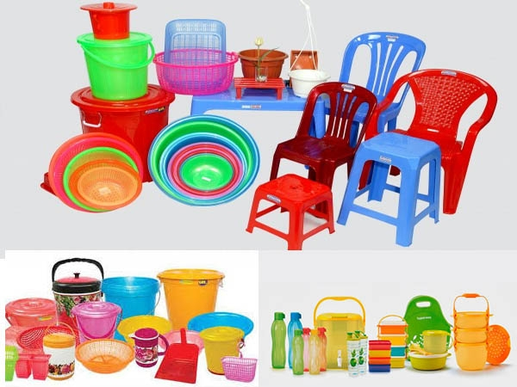
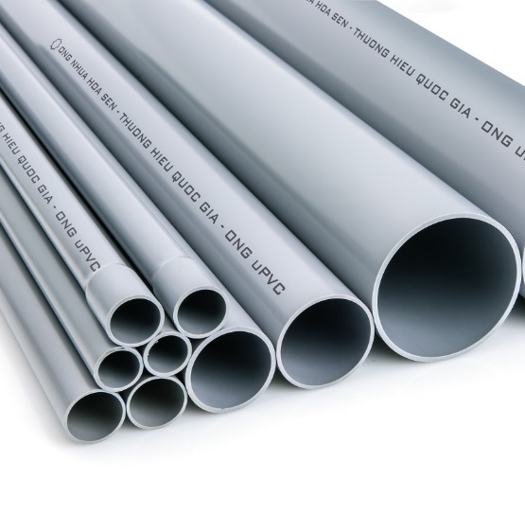
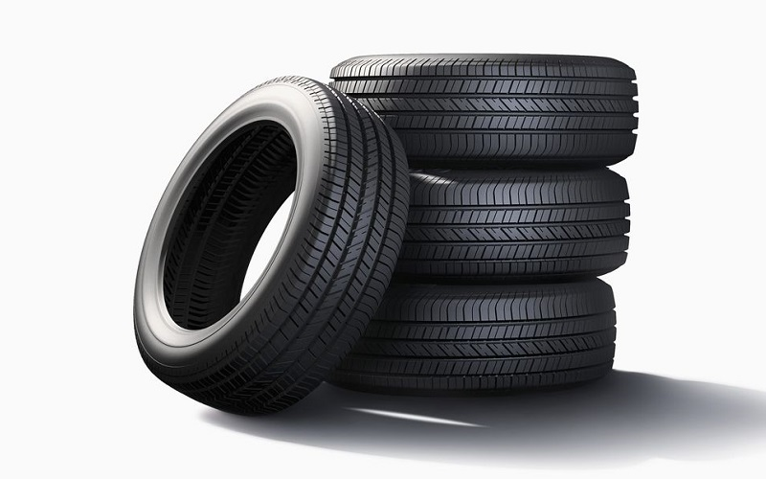
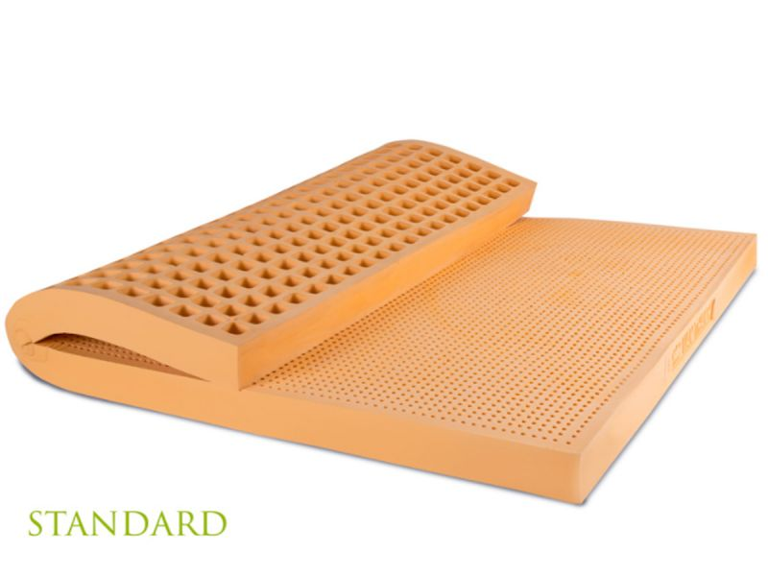
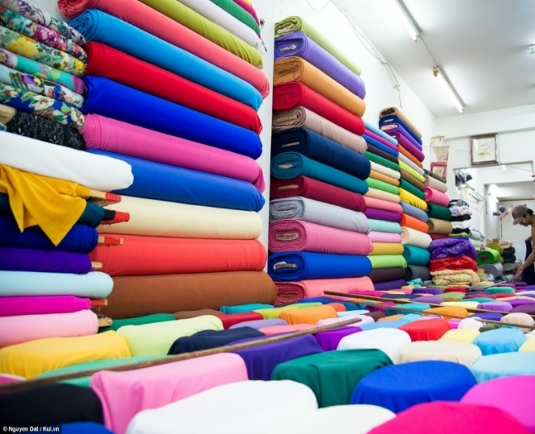
Câu 5: Đồ dùng sau làm từ
Trở về
A. Nhựa
B. Vải
C. Cao su
Một viên tẩy
D. Nhựa, vải, cao su
Notes:
Ấn vào chữ trở về để chọn hộp quà

Slide 9
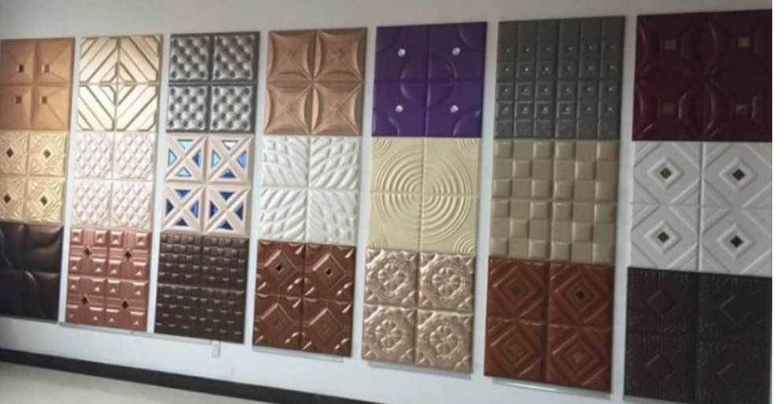
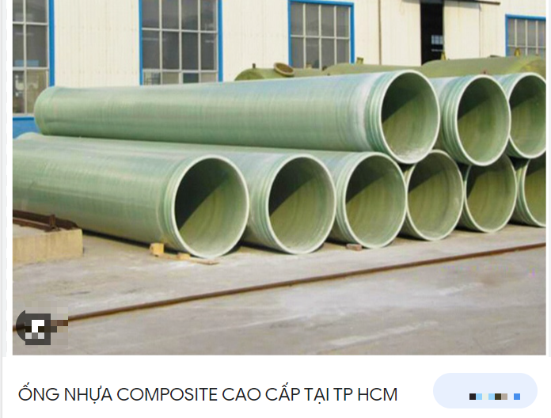

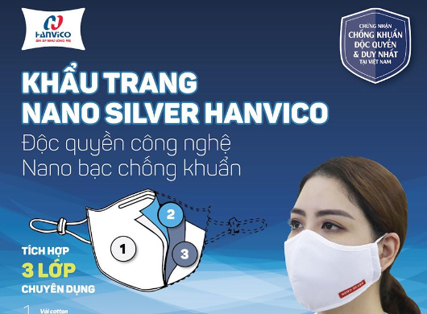
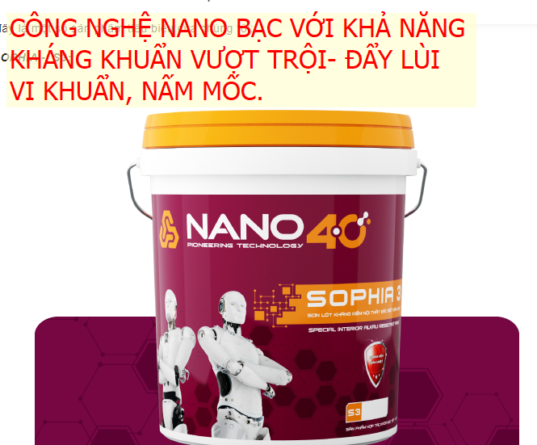
Ngoài những đồ dùng ở trên ta còn có các đồ dùng làm từ vật liệu composite, Nano

Slide 10
Tiết 25 - Bài 12:
MỘT SỐ VẬT LIỆU

Slide 11
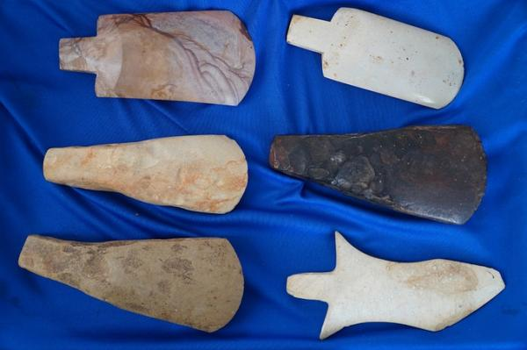
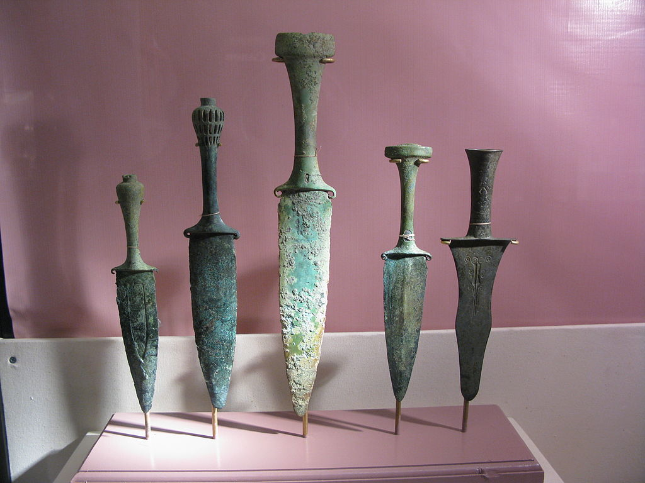
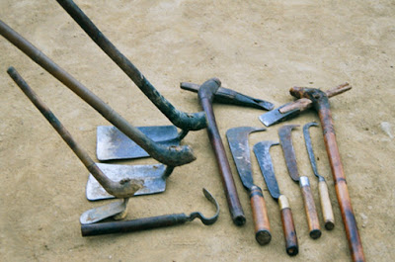
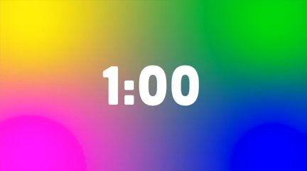
Quan sát các hình ảnh sau và cho biết các vật liệu tạo ra chúng
Rìu làm bằng đá
Dao làm bằng đồng
Dụng cụ lao động bằng sắt
1
2
3

Slide 12
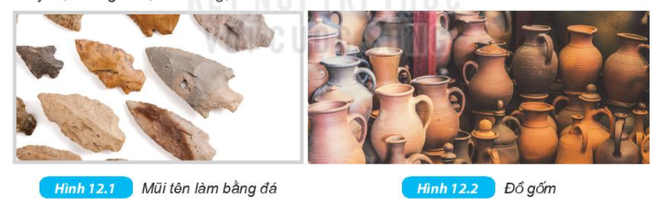
I. Vật liệu
Đọc tên những vật liệu đã dùng để chế tạo vật dụng quen thuộc

Slide 13
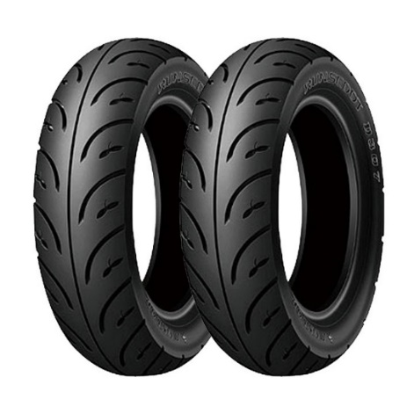
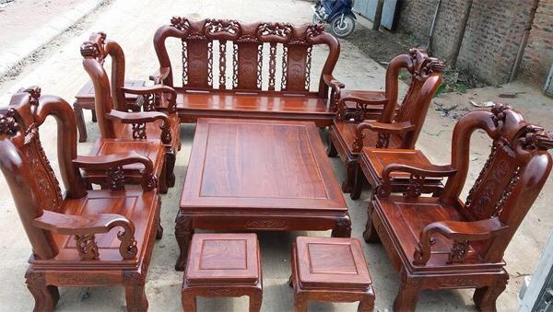
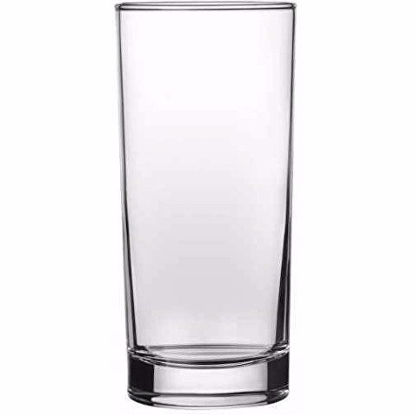
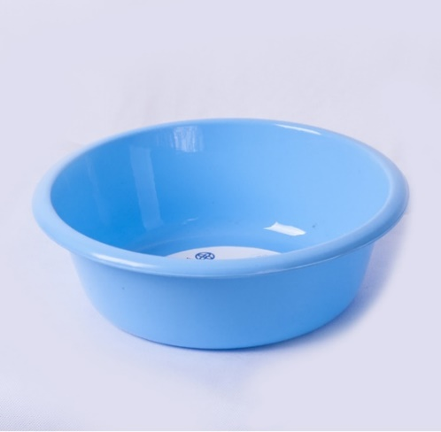
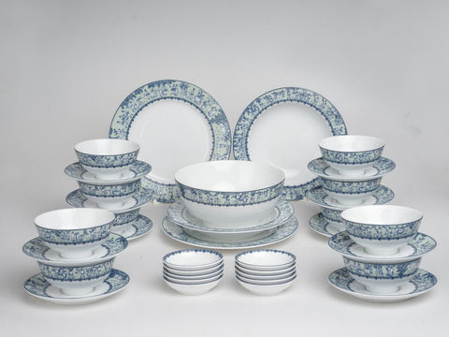
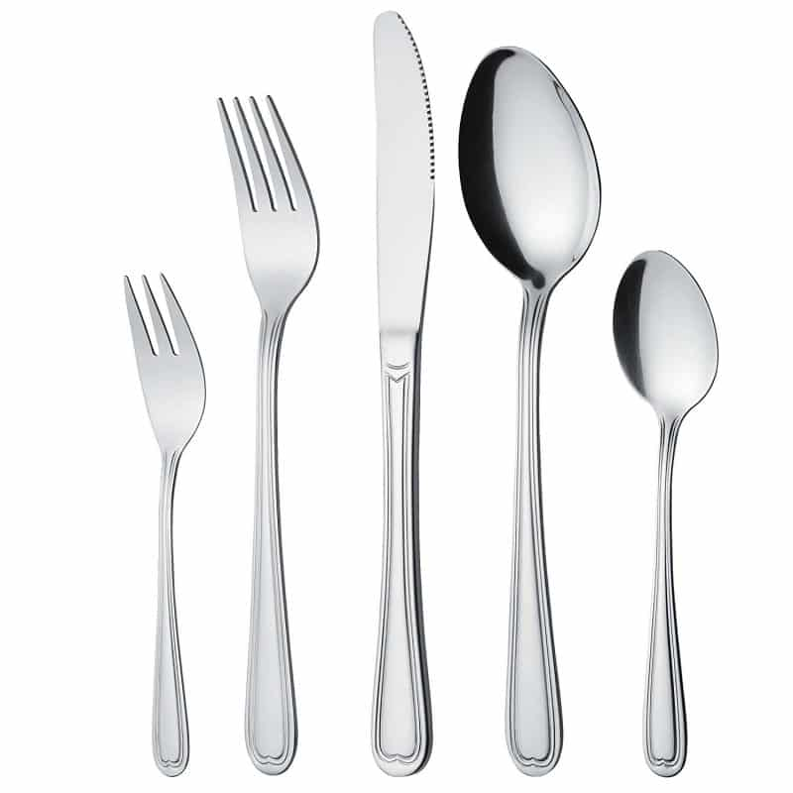
Câu 1: Quan sát hình ảnh, cho biết vật liệu làm ra chúng và xác định những vật liệu này có sẵn trong tự nhiên hay do con người làm ra.
PHIẾU HỌC TẬP SỐ 1
1
2
3
4
5
6

Slide 14
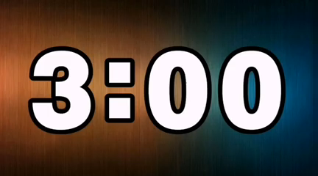
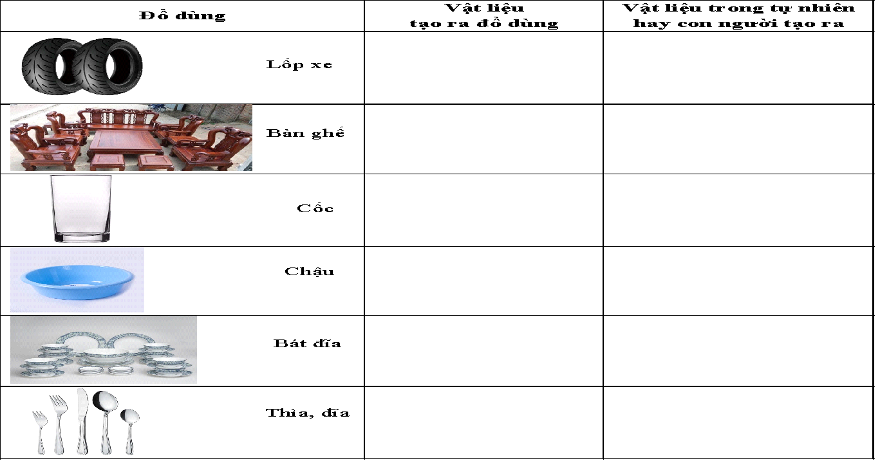
Thảo luận theo cặp 3p hoàn thành PHT1

Slide 15
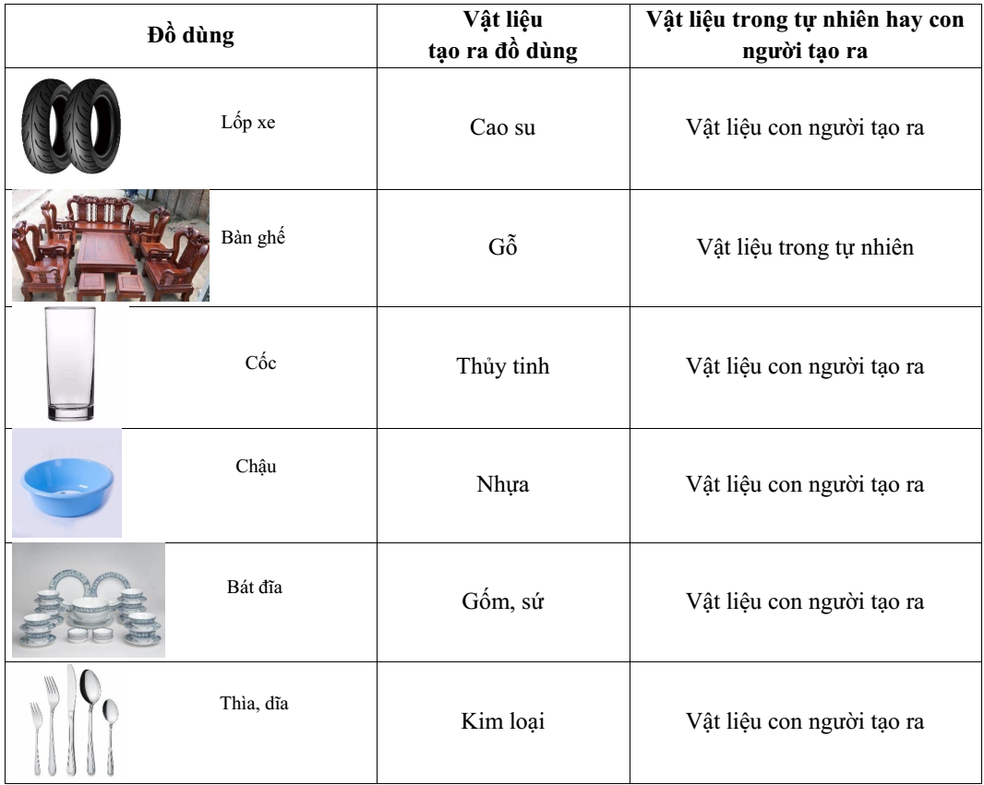

Slide 16

Câu 1
Em hãy nêu một số ví dụ về một vật dụng có thể làm bằng nhiều vật liệu khác nhau.

Slide 17
Câu 2
Em hãy nêu một số ví dụ về việc sử dụng một vật liệu làm ra được nhiều vật dụng khác nhau.

Slide 18
KẾT LUẬN:
+ Vật liệu là chất hoặc hợp chất được con người dùng để làm ra những sản phẩm khác nhau.
+ Vật liệu tự nhiên như đá, gỗ, đất,…
+ Vật liệu do con người chế tạo ra (không có trong tự nhiên) như: cao su, thủy tinh, nhựa, gốm sứ, kim loại,…

Slide 19
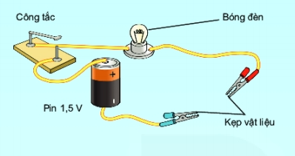
II. Tính chất và ứng dụng của vật liệu
1. Tìm hiểu về khả năng dẫn điện của vật liệu
1.1. Chuẩn bị
Bộ dụng cụ sơ đồ
Các vật dụng bằng kim loại, nhựa, gỗ, cao su, thủy tinh, gốm sứ.
1.2. Tiến hành
Kiểm tra dụng cụ: Kẹp 2 đầu kẹp trực tiếp vào nhau xem có sáng không.
Kẹp lần lượt từng đồ vật vào hai chiếc kẹp.
Quan sát và ghi kết quả vào PHIẾU HT SỐ 2

Slide 20
Bảng 2 Tiến hành thí nghiệm theo nhóm lớn 3 phút tìm hiểu khả năng dẫn điện của vật liệu.
Vật liệu | Bóng đèn sáng hay không sáng | Vật liệu dẫn điện hay không dẫn điện
Kim loại
Thủy tinh
Nhựa
Gốm, sứ
Cao su
Gỗ

Slide 21
Vật liệu | Bóng đèn sáng hay không sáng? | Vật liệu dẫn điện hay không dẫn điện
Kim loại | Sáng | Dẫn điện
Nhựa | Không sáng | Không dẫn điện
Gỗ | Không sáng | Không dẫn điện
Cao su | Không sáng | Không dẫn điện
Thủy tinh | Không sáng | Không dẫn điện
Gốm | Không sáng | Không dẫn điện

Slide 22
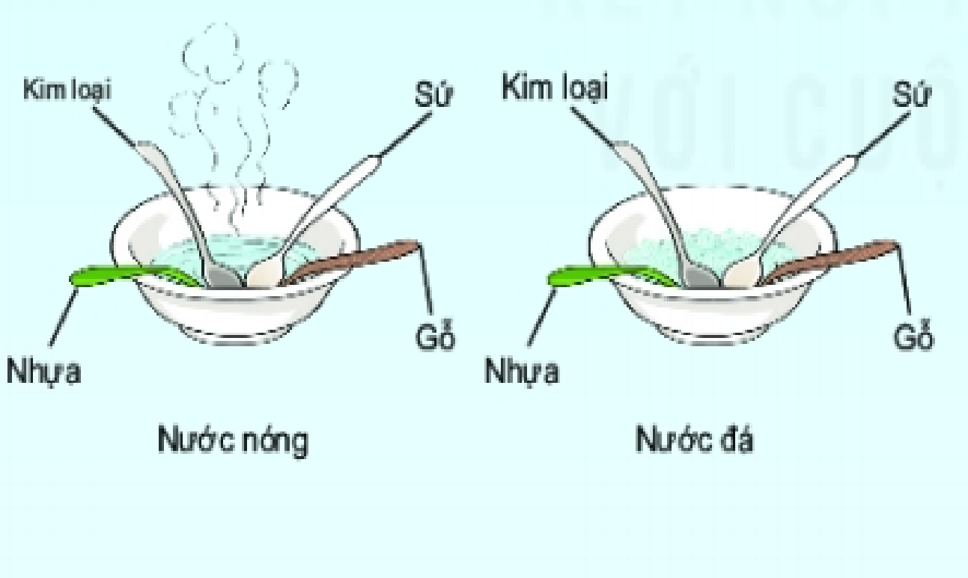
2. Tìm hiểu về khả năng dẫn nhiệt của vật liệu
2.1. Chuẩn bị
- Bát sứ, các thìa bằng kim loại, gỗ, sứ, nhựa.
2.2. Tiến hành
Đổ nước nóng già (khoảng 90ºC) vào 2/3 bát và đặt 4 chiếc thìa vào bát. Sau khoảng 2 – 3 phút, dùng tay cầm vào cán từng chiếc thìa.
Lặp lại thí nghiệm nhưng thay nước nóng bằng nước đá.
Quan sát và ghi kết quả vào PHT SỐ 2.

Slide 23
Bảng 2: Thí nghiệm theo nhóm 3 phút tìm hiểu khả năng dẫn nhiệt của vật liệu.
Vật liệu | Chiếc thìa nóng hơn/lạnh hơn/ không nhận thấy thay đổi? |  | Vật liệu dẫn nhiệt tốt hay không?
 | Nhúng vào nước nóng | Nhúng vào nước lạnh
Kim loại
Nhựa
Gốm sứ
Gỗ

Slide 24
Vật liệu | Chiếc thìa nóng hơn/lạnh hơn/không nhận thấy sự thay đổi? |  | Vật liệu dẫn nhiệt tốt hay không?
 | Khi nhúng vào nước nóng | Khi nhúng vào nước đá
Kim loại | Nóng hơn | Lạnh hơn | Dẫn nhiệt tốt
Sứ | Không thay đổi | Không thay đổi | Không dẫn nhiệt tốt
Nhựa | Không thay đổi | Không thay đổi | Không dẫn nhiệt tốt
Gỗ | Không thay đổi | Không thay đổi | Không dẫn nhiệt tốt

Slide 25

TÍNH CHẤT CỦA MỘT SỐ VẬT LIỆU THÔNG DỤNG

Slide 26







ÁP DỤNG: PHIẾU HỌC TẬP SỐ 3 (theo cặp)
Câu 1. Để làm chiếc ấm điện đun nước, người ta đã sử dụng vật liệu nào? Giải thích.
Câu 2: Quan sát hình ảnh các đồ vật, nêu vật liệu và tính chất của vật liệu tạo ra chúng. Công dụng của nó là gì?
Câu 3. Hãy cho biết sử dụng một số đồ dùng trong gia đình sao cho an toàn (tránh bị bỏng, tránh bị điện giật,…).
1
2
3
4
5
6

Slide 27

LUYỆN TẬP
HÃY CHỌN ĐÁP ÁN ĐÚNG
C¶ A vµ B

Slide 28






6
1
2
3
4
5
7
8
9
10
Câu hỏi 1
BẮT ĐẦU
Vật liệu nào sau đây được làm lốp xe, đệm?
Nhựa B. Thủy tinh
C. Cao su D. Kim loại
Đáp án
C. Cao su

Slide 29
6
1
2
3
4
5
7
8
9
10
Câu hỏi 2
BẮT ĐẦU
Trong các vật liệu sau, vật liệu nào dẫn điện tốt?
Thủy tinh B. Kim loại
C. Cao su D. Gốm
Đáp án
B. Kim loại

Slide 30
6
1
2
3
4
5
7
8
9
10
Câu hỏi 3
BẮT ĐẦU
Vật liệu nào sau đây là chất cách điện?
Gỗ B. Đồng
C. Sắt D. Nhôm
Đáp án
A. Gỗ

Slide 31
6
1
2
3
4
5
7
8
9
10
Câu hỏi 4
BẮT ĐẦU
Cho các vật liệu sau: nhựa, thủy tinh, gốm, đá vôi, thép.
Số vật liệu nhân tạo là:
A.3 B. 2.
C. 5 D. 4
Đáp án
D: 4

Slide 32
6
1
2
3
4
5
7
8
9
10
Câu hỏi 5
BẮT ĐẦU
Trong một đoạn dây điện, phần nào của dây là chất
dẫn điện:
A. Phần vỏ nhựa của dây
B. Phần đầu của đoạn dây
C. Phần cuối của đoạn dây
D. Phần lõi của dây
Đáp án
D. Phần lõi của dây

Slide 33
VẬN DỤNG
Nhiệm vụ: Mỗi học sinh về làm một vận dụng bằng nhiều vật liệu khác nhau.
Thực hiện: Học sinh thực hiện ngoài giờ học trên lớp và nộp sản phẩm vào tiết sau.

Slide 34
Nhiệm vụ của các nhóm về nhà:
Chia lớp thành 4 nhóm: Tìm hiểu về rác thải và những nguy hại của rác thải nếu không được xử lí đúng cách.
Học sinh học thuộc bài và làm bài tập ở nhà

Slide 35
Tiết 26 - Bài 12:
MỘT SỐ VẬT LIỆU

Slide 36
TRÒ CHƠI
AI THÔNG MINH HƠN

Slide 37
LUẬT CHƠI !
.
- Lớp chia thành 4 đội
-Trong thời gian : 3 phút
- Đội chơi nào viết được nhiều đáp án đúng và nhanh nhất
vào bảng phụ thì đội đó giành chiến thắng

Slide 38
Rác thải có thể tái chế
Lại được
Rác thải không thể tái chế lại được

Slide 39

HƯỚNG DẪN PHÂN LOẠI CHẤT THẢI RẮN – BẢO VỆ MÔI TRƯỜNG

Slide 40









III. Thu gom rác thải và tái sử dụng đồ dùng trong gia đình
Giấy, báo, sách vở, hộp cũ
Thực phẩm dư thừa, hỏng
Chai lọ cũ
Sử dụng với mục đích khác
Gom lại để tái chế

Slide 41






III. Thu gom rác thải và tái sử dụng đồ dùng trong gia đình

Slide 42

III. Thu gom rác thải và tái sử dụng đồ dùng trong gia đình
Tạo phân bón cho cây trồng từ rác thải, đồ ăn thừa

Slide 43


III. Thu gom rác thải và tái sử dụng đồ dùng trong gia đình
Hạn chế rác thải, phân loại rác khi bỏ đi là những hành động thiết thực bảo vệ môi trường

Slide 44

III. Thu gom rác thải và tái sử dụng đồ dùng trong gia đình
Reduce: Giảm thiểu việc sử dụng
Reuse: Tái sử dụng
Recycle: Tái chế

Slide 45
HOÀN THÀNH PHIẾU HỌC TẬP SỐ 1
Câu 1: Nêu được cách xử lý một số đồ dùng bỏ đi trong gia đình.
Chai nhựa, chai thuỷ tinh, túi nilon
Quần áo cũ
Đồ điện cũ hỏng
Pin điện hỏng
Đồ gỗ đã qua sử dụng
Giấy vụn
Câu 2: Cách xử lí rác thải dễ phân hủy từ những thức ăn bỏ đi hàng ngày thành phân bón cho cây trồng.

Slide 46
LUYỆN TẬP
Hãy chọn phương án trả lời đúng trong các câu sau:

Slide 47
6
1
2
3
4
5
7
8
9
10
Câu hỏi 1
BẮT ĐẦU
Mô hình 3R có nghĩa là gì?
A. Sử dụng các vật liệu ít gây ô nhiễm môi trường.
B. Sử dụng vật liệu với mục tiêu giảm thiểu, tái chế, tái sử dụng.
C. Sử dụng vật liệu có hiệu quả, an toàn, tiết kiệm.
D. Sử dụng các vật liệu chất lượng cao, mẫu mã đẹp, hình thức
phù hợp.
Đáp án
c

Slide 48
6
1
2
3
4
5
7
8
9
10
Câu hỏi 2
BẮT ĐẦU
Vật liệu nào sau đây không thể tái chế?
A. Thép xây dựng. B. Thủy tinh.
C. Nhựa composite. D. Xi măng.
Đáp án
D

Slide 49
6
1
2
3
4
5
7
8
9
10
Câu hỏi 3
BẮT ĐẦU
Vật liệu nào sau đây được xem là thân thiện với môi trường
Pin B. Máy tính
C. Túi nilon D. Ống hút làm từ bột gạo
Đáp án
D

Slide 50
6
1
2
3
4
5
7
8
9
10
Câu hỏi 4
BẮT ĐẦU
Các giải pháp để giảm tác hại tới môi trường của vật liệu nhựa?
A.Tích cực phân loại rác thải trong đó có rác thái nhựa để tái chế.
B.Ưu tiên sử dụng các vật dụng sản xuất từ nguyên liệu dễ phân
hủy, thân thiện với môi trường
C.Hạn chế tới mức tối đa việc dùng vật liệu nhựa.
D.Cả ba đáp án trên
Đáp án
D

Slide 51
6
1
2
3
4
5
7
8
9
10
Câu hỏi 5
BẮT ĐẦU
Vật liệu nào dưới đây được sử dụng ngoài mục đích xây dựng
còn hướng tới bảo vệ môi trường và đảm bảo phát triển bền vững:
A. Gỗ tự nhiên.
B. Gạch không nung.
C. Kim loại.
D. Gạch chịu lửa
Đáp án
B

Slide 52
HOÀN THÀNH PHIẾU HỌC TẬP SỐ 4
Câu 1: Nêu được cách xử lý một số đồ dùng bỏ đi trong gia đình.
Chai nhựa, chai thuỷ tinh, túi nilon
Quần áo cũ
Đồ điện cũ hỏng
Pin điện hỏng
Đồ gỗ đã qua sử dụng
Giấy vụn
Câu 2: Cách xử lí rác thải dễ phân hủy từ những thức ăn bỏ đi hàng ngày thành phân bón cho cây trồng.

Slide 53
VẬN DỤNG
Nhiệm vụ: Mỗi học sinh dùng rác thải đã thu gom và phân loại tái tạo ra một sản phẩm tái chế sử dụng được trong đời sống hàng ngày.

Slide 54
Nhiệm vụ của các nhóm về nhà:
- GV yêu cầu HS vè nhà hoàn thành:
+ Phân loại rác thải trong gia đình theo chu trình 3R.
+ Học thuộc bài, hoàn thành bài tập ở nhà
+ Soạn trước bài và chuẩn bị cho bài học tiếp theo

Slide 55


